Slide 1
Красота программного кода. Асинхронное программирование и Perl

Slide 2
Красота программного кода. Асинхронное программирование и Perl
Что такое красота?

Slide 3
Красота программного кода. Асинхронное программирование и Perl
Что такое красота?
Примеры. Почему Perl?

Slide 4
Красота программного кода. Асинхронное программирование и Perl
Что такое красота?
Примеры. Почему Perl?
Асинхронное программирование — как сделать красиво?

Slide 5
Мини-опрос
Кто понимает код на Perl?

Slide 6
Мини-опрос
Кто понимает код на Perl?
Кто хорошо понимает код на Perl?

Slide 7
Мини-опрос
Кто понимает код на Perl?
Кто хорошо понимает код на Perl?
Кто использовал асинхронное программирование, независимо от языка (Javascript, Perl, другой язык)?

Slide 8
Красота
  Что такое красота?

Slide 9
Красота
  Что такое красота?
  Что такое красота программного кода?

Slide 10
Красота кода с точки зрения транслятора:
Простота трансляции;
.

Slide 11
Красота кода с точки зрения транслятора:
Простота трансляции;
Возможности оптимизации кода;

Slide 12
Красота кода с точки зрения транслятора:
Простота трансляции;
Возможности оптимизации кода;
Наличие формальной грамматики;

Slide 13
Красота кода с точки зрения транслятора:
Простота трансляции;
Возможности оптимизации кода;
Наличие формальной грамматики;
Скорость начальной инициализации транслятора и время компиляции;

Slide 14
Красота кода с точки зрения транслятора:
Простота трансляции;
Возможности оптимизации кода;
Наличие формальной грамматики;
Скорость начальной инициализации транслятора и время компиляции;
Поддержка различных платформ;

Slide 15
Красота кода с точки зрения транслятора:
Простота трансляции;
Возможности оптимизации кода;
Наличие формальной грамматики;
Скорость начальной инициализации транслятора и время компиляции;
Поддержка различных платформ;
Для компиляторов — размер исполняемого файла.

Slide 16
Эффективность результирующего исполняемого процесса:
по времени выполнения;

Slide 17
Эффективность результирующего исполняемого процесса:
по времени выполнения;
по затратам памяти.

Slide 18
Красота исходного кода:
Единообразие;

Slide 19
Красота исходного кода:
Единообразие;
Чистота кода;

Slide 20
Красота исходного кода:
Единообразие;
Чистота кода;
Удобство отладки и тестирования;

Slide 21
Красота исходного кода:
Единообразие;
Чистота кода;
Удобство отладки и тестирования;
Читаемость;

Slide 22
Красота исходного кода:
Единообразие;
Чистота кода;
Удобство отладки и тестирования;
Читаемость;
Использование эффективных алгоритмов;

Slide 23
Красота исходного кода:
Единообразие;
Чистота кода;
Удобство отладки и тестирования;
Читаемость;
Использование эффективных алгоритмов;
Выразительность и интуитивность;

Slide 24
Красота исходного кода:
Единообразие;
Чистота кода;
Удобство отладки и тестирования;
Читаемость;
Использование эффективных алгоритмов;
Выразительность и интуитивность;
Проявление искусства и интеллектуальные упражнения.

Slide 25
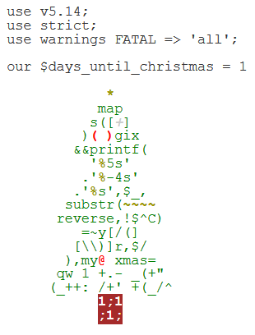
Примеры
Новогоднее поздравление:

Slide 26
Примеры
Новогоднее поздравление:
Выведет в консоль:
.-.
_( " )_
(_ : _)
/ ' \
(_/^\_)

Slide 27
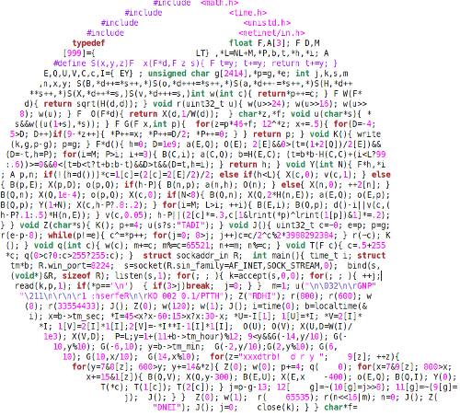
Примеры
HTTP-сервер, при открытии страницы отображающий 3D-часы (Си)

Slide 28
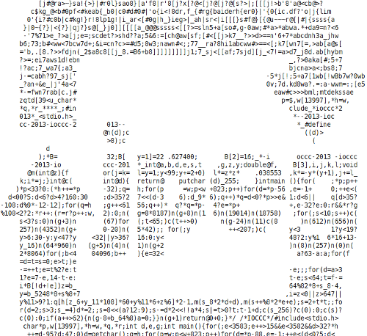
Примеры
Генератор JPEG-файла с изображением кода программы (Си)

Slide 29
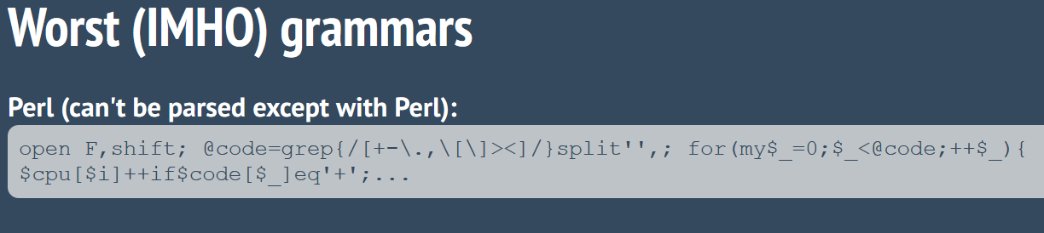
Примеры
Некрасивый код на Perl

Slide 30
Примеры
++++++++++[>+++++++>++++++++++>+++>+<<<<-]>++
.>+.+++++++..+++.>++.<<+++++++++++++++.>.+++.
------.--------.>+.>.
«Hello world» на Brainfuck

Slide 31
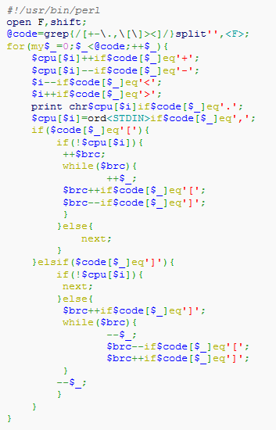
Примеры
Интерпретатор Brainfuck из википедии:
Открыли файл — аргумент командной строки.
Считали из файла все символы, являющиеся командами Brainfuck в массив.
В цикле выполняем каждую из команд программы.

Slide 32
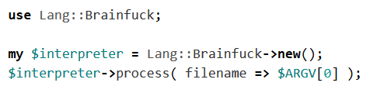
Примеры
Код для промышленного применения

Slide 33
Философия
TIMTOWTDI:
There Is More Than One Way To Do It.

Slide 34
Философия
TIMTOWTDI:
There Is More Than One Way To Do It.
FORTRAN, прости :)

Slide 35
Асинхронное программирование
  Мы действуем и думаем в неблокирующем режиме (вот почему так важен «поток» для программиста);

Slide 36
Асинхронное программирование
  Мы действуем и думаем в неблокирующем режиме (вот почему так важен «поток» для программиста);
  «У меня зазвонил телефон»;

Slide 37
Асинхронное программирование
  Мы действуем и думаем в неблокирующем режиме (вот почему так важен «поток» для программиста);
  «У меня зазвонил телефон»;
  Наши программы действуют не так, как мы (в блокирующем режиме).

Slide 38
Асинхронное программирование
  Мы действуем и думаем в неблокирующем режиме (вот почему так важен «поток» для программиста);
  «У меня зазвонил телефон»;
  Наши программы действуют не так, как мы (в блокирующем режиме).
  Обязательно? Нет.

Slide 39
Асинхронное программирование
Реализации (TIMTOWTDI):
  Ветвление процессов (forks);
  Нити (threads);
  Циклы событий (event-loops).

Slide 40
Цикл-событий
Один процесс;
События и их обработчики;
Нет «гонок», не требуется синхронизация и блокировки (см. один процесс);
Никакие действия не должны блокировать цикл: ввод/вывод, sleep;

Slide 41
AnyEvent
Perl-фреймворк
  Быстрый;
  Минималистичный, ёмкий интерфейс;
  API для расширения (Async DB I/O и др.);
  Поддержка других циклов событий (QT, GTK, Tk, POE,);
  Встроенная поддержка таймеров и Async I/O.

Slide 42
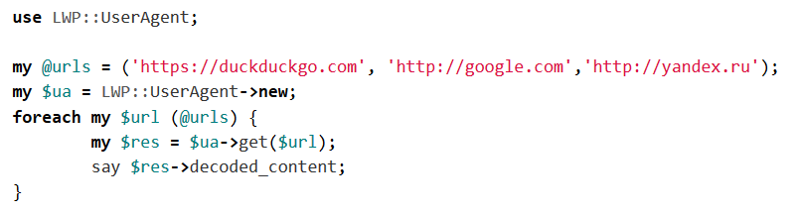
Пример
Блокирующий код: ожидаем загрузки каждой отдельной страницы.

Slide 43
Ещё один пример
Приготовим ужин — варёная картошка с салатом.
  Ставим кипятиться воду.

Slide 44
Ещё один пример
Приготовим ужин — варёная картошка с салатом.
  Ставим кипятиться воду.
  Ждём пока закипит?

Slide 45
Ещё один пример
Приготовим ужин — варёная картошка с салатом.
  Ставим кипятиться воду.
  Ждём пока закипит?
  Нет, нарезаем салат.

Slide 46
Ещё один пример
Приготовим ужин — варёная картошка с салатом.
  Ставим кипятиться воду.
  Ждём пока закипит?
  Нет, нарезаем салат.
  Вода закипела, ждём пока сварится картошка?

Slide 47
Ещё один пример
Приготовим ужин — варёная картошка с салатом.
  Ставим кипятиться воду.
  Ждём пока закипит?
  Нет, нарезаем салат.
  Вода закипела, ждём пока сварится картошка?
  Нет, дорезаем салат, затем делаем к нему соус.

Slide 48
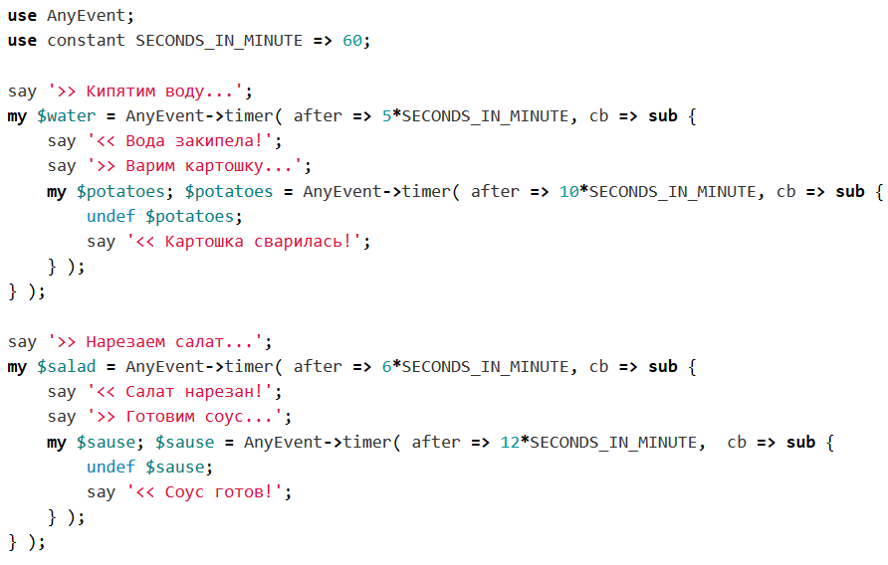
Ещё один пример

Slide 49
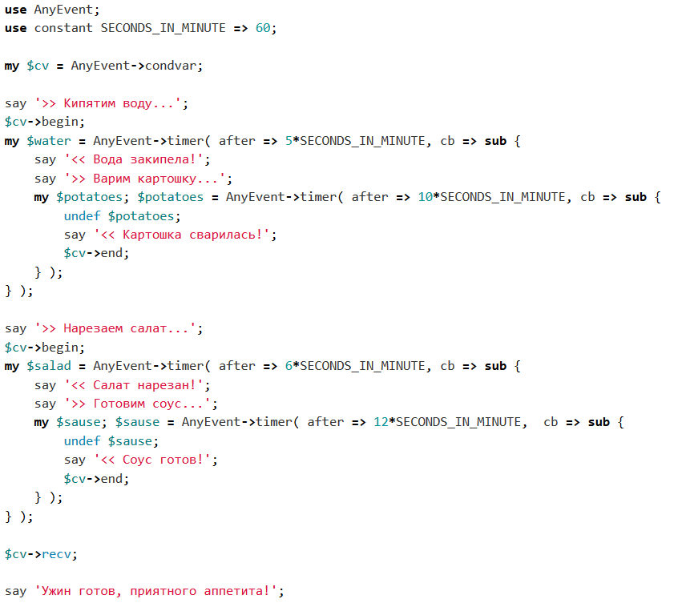
Ещё один пример

Slide 50
Ужин готов
>> Кипятим воду...
>> Нарезаем салат...
<< Вода закипела!
>> Варим картошку...
<< Салат нарезан!
>> Готовим соус...
<< Картошка сварилась!
<< Соус готов!
Ужин готов, приятного аппетита!
Вложенные обработчики. А если их будет 10?
Давайте ещё и почистим картошку.

Slide 51
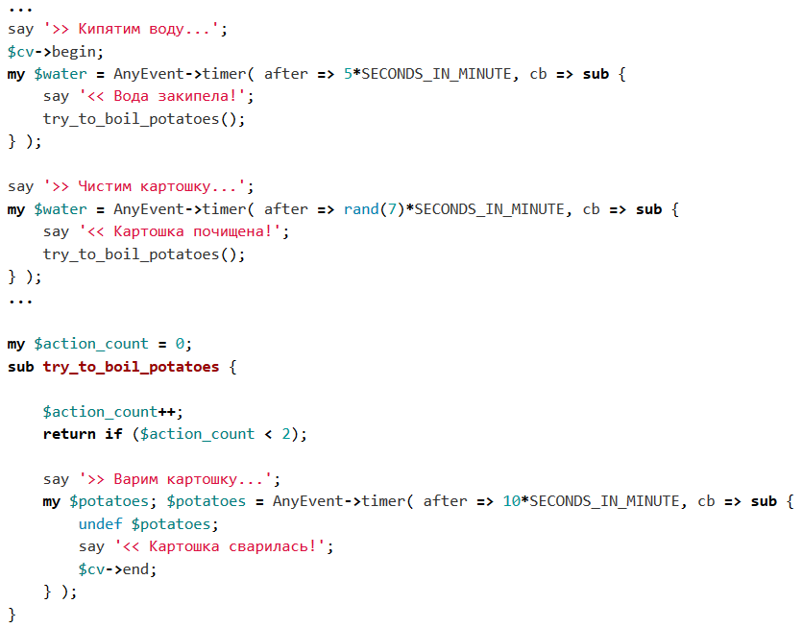
Ужин готов?!

Slide 52
Да, лапша из обработчиков
    Опять кормят обещаниями (Promises)?
    Нет, сегодня машина состояний.
    Class::StateMachine::Declarative

Slide 53
Class::StateMachine::Declarative
Автоматическое создание класса на основе описания набора состояний;
Карта переходов между состояниями по событиям;
Обработчики входа и выхода в состояние;
Обработчик события без смены состояния;
Выборочное игнорирование событий;
Вложенные состояния;
Больше в документации.

Slide 54
Схема состояний
Готовим картошку
Исходное
Приготовление
начато
Картошка
очищена
Вода кипит
Картошка
варится
Картошка
готова

Slide 55
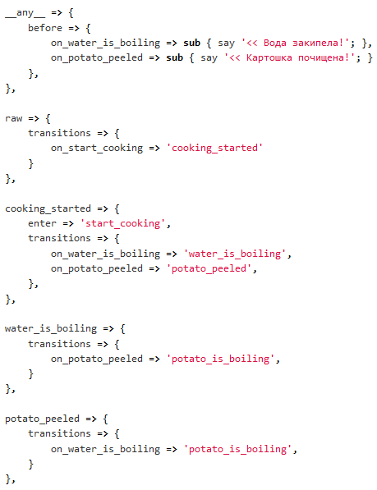
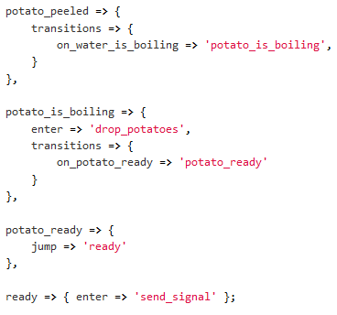
Класс Dish::Potato
Описание схемы состояний
__any__ - родитель для всех состояний;
обработчиком может быть как имя метода, так и inline анонимная функция;
методы инициации событий будут созданы автоматически;

Slide 56
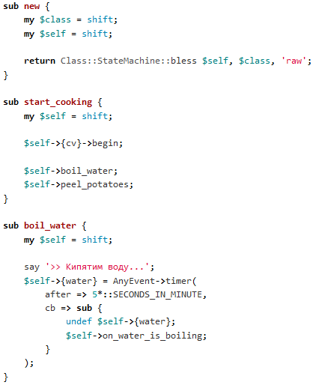
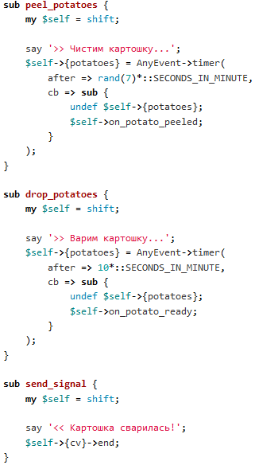
Класс Dish::Potato
Методы
Методы класса

Slide 57
Класс Dish::Potato
Все обработчики просты (обрабатывают одно событие);
Обработчики не содержат условий для обработки;
Обработчик перехода в финальное состояние уменьшает счётчик условной переменной;
Dish::Salad — аналогично, только проще.

Slide 58
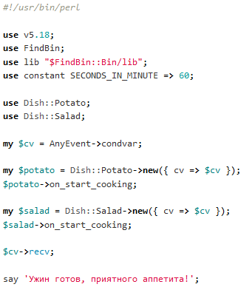
Основная программа
Вывод программы:
>> Кипятим воду...
>> Чистим картошку...
>> Нарезаем салат...
<< Картошка почищена!
<< Вода закипела!
>> Варим картошку...
<< Салат нарезан!
>> Готовим соус...
<< Картошка сварилась!
<< Соус готов!
<< Салат готов!
Ужин готов, приятного аппетита!
Код по прежнему работает в неблокирующем режиме;
Реализация отдельных блюд скрыта в классах;
Простые методы облегчают тестирование;
Код расширяем: можно добавлять базовые классы блюд,
реализовать фабрику блюд;
Пожалуй хватит про еду :)

Slide 59
Выводы
Красота субъективна и эффективна;
Красота программного кода зависит не только от языка программирования, но и от умения им воспользоваться;
Perl предлагает богатые возможности для создания гибкого, ёмкого, красивого кода.

Slide 60
Источники
Статья википедии «Красота» (https://ru.wikipedia.org/wiki/Красота)
Статья википедии «Исходный код» (https://ru.wikipedia.org/wiki/Исходный_код)
Доклад 2-го митапа «Компиляторы» (http://zserge.com/talk/meetup-compilers/index.html)
Статья википедии «Brainfuck» (http://ru.wikipedia.org/wiki/Brainfuck)
Поздравления с рождеством (http://blogs.perl.org/users/toby_inkster/2013/12/christmas-eve-obfu.html)
Новость о результатах 22-го чемпионата по запутанному коду на Си (http://www.opennet.ru/opennews/art.shtml?num=38793)
Книга «Совершенный кода» Стива Макконела
Доклад «Asynchronously Fantastic», YAPC 2013 (http://act.yapc.eu/ye2013/talk/4977)
Доклад «Writing maintenable event driven programs with AnyEvent and Class::StateMachine» (http://act.yapc.eu/ye2013/talk/4814)

Slide 61
Спасибо за внимание!
Вопросы?

